Slide 1
BILAN ANNUEL 2021 Centre de Ressources Autisme ALSACE COS du 17 juin 2022 à Colmar CODIR 24 juin 2022 à l’Elsau

Slide 2
Depuis 2019, la grille allégée se concentre sur les missions :
Informations et conseils
Bilans diagnostiques
Documentation
Autres missions :
Sensibilisations / formations
Animation de réseaux
Recherche
Démarche qualité
Aspects ressources humaines
Perspectives 2022
Notes:
Le suivi par mission a évolué en 2019 pour se centrer sur les missions « informations et conseils », « bilans diagnostics » et « documentation ». La grille allégée transmises aux instances ne concerne que celles-ci. Toutefois, lors du dernier COTEC, les professionnels ont proposé de transmettre des indicateurs concernant les missions « sensibilisations/formations » + accueil des stagiaires, « animation de réseaux » et recherche
Perspectives 2022: les missions par pôles, les nouveaux projets et nouveaux partenariats, les aspects RH. Diapo sur les actions du PE et M37 + 2de ligne

Slide 3
INFORMATIONS ET CONSEILS

Slide 4
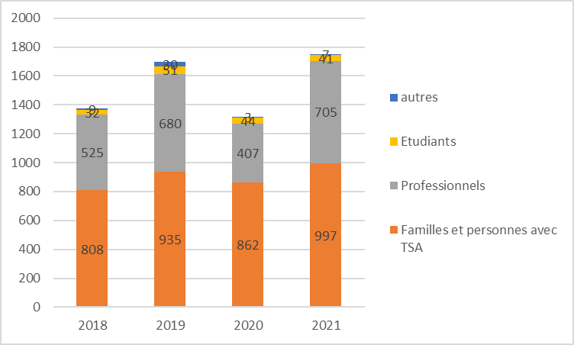
Nombre de demandes d’informations et de conseils par catégorie de demandeurs
Notes:
demandes

Slide 5
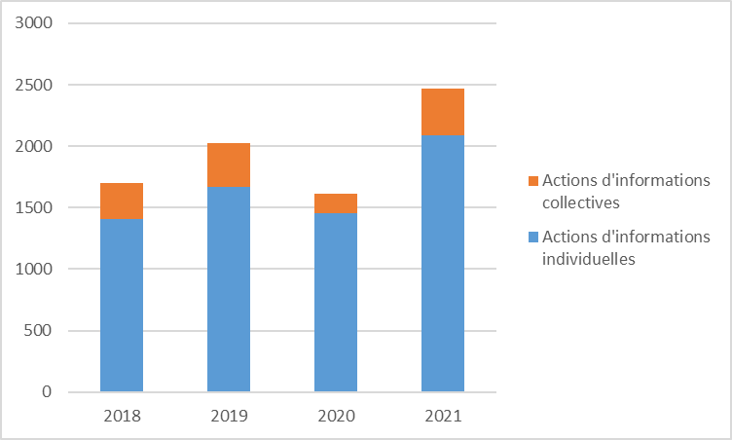
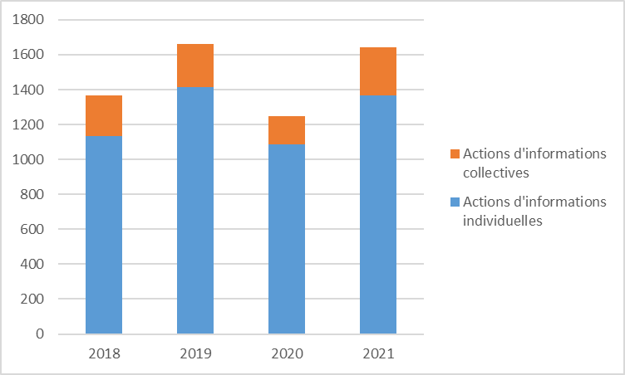
Actions d’informations par type d’informations
Nombre d’actions
Nombre de bénéficiaires
Notes:
Actions réalisées

Slide 6
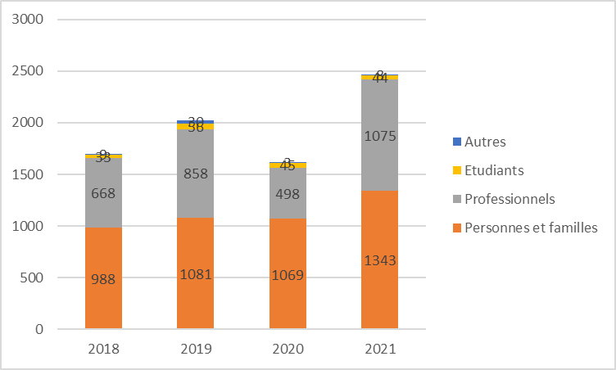
Nombre d’actions d’informations par catégorie d’usagers
Notes:
Actions réalisées

Slide 7
BILANS DIAGNOSTIQUES

Slide 8
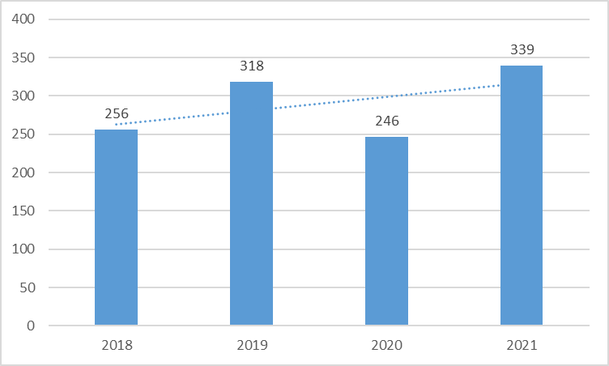
Nombre de demandes de bilans
enregistrées au cours de l’année

Slide 9
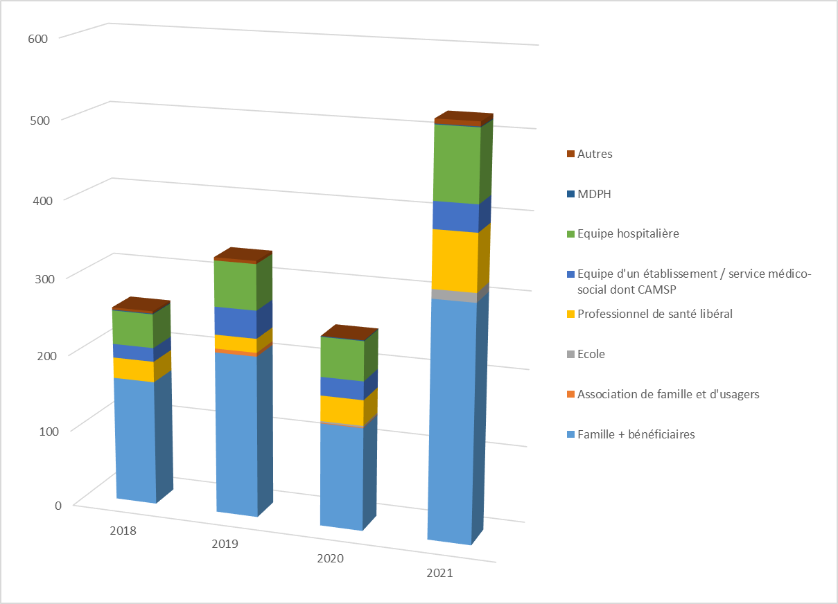
Origine des demandes de bilans
Notes:
2018 :
2019
2020
2021

Slide 10
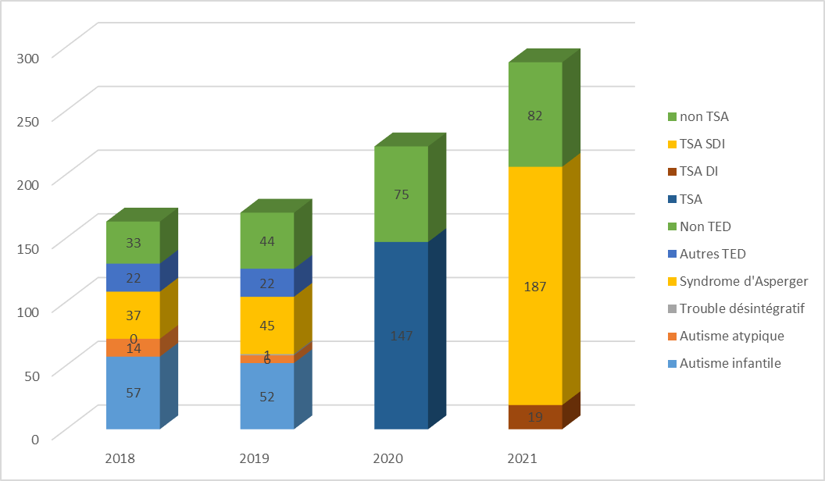
Nombre de bilans ayant fait l’objet d’une restitution par type de diagnostics CIM 10 avant 2020 / DSM V à partir de 2020
Notes:
2018 : 163
2019 : 170
2020 : TSA et non TSA = 222
2021 : TSA DI, TSA SDI et non TSA = 288 bilans réalisés

Slide 11
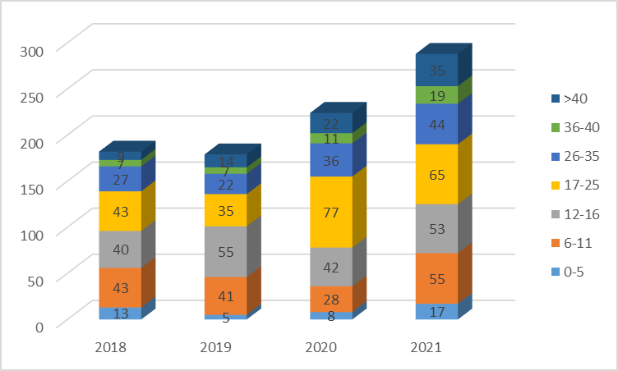
Nombre de bilans selon l’âge des personnes diagnostiquées
Notes:
2018 : 182
2019 : 179
2020 : 224
2021 : 288

Slide 12
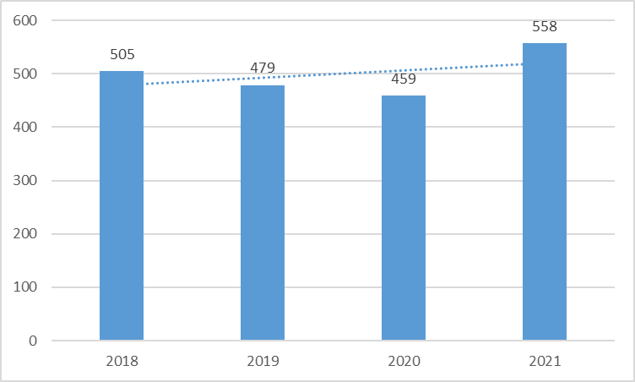
Délai d’attente entre réception de la demande
et restitution du bilan

Slide 13
DOCUMENTATION

Slide 14
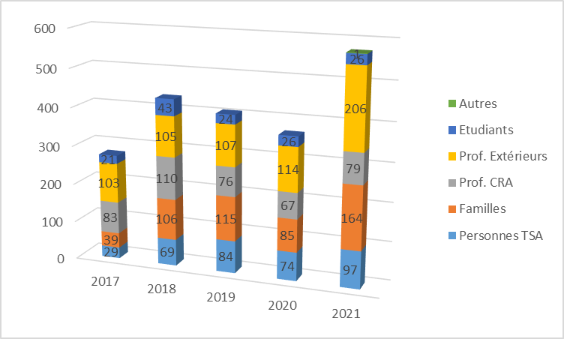
Nombre de demandes par catégorie d'usagers

Slide 15
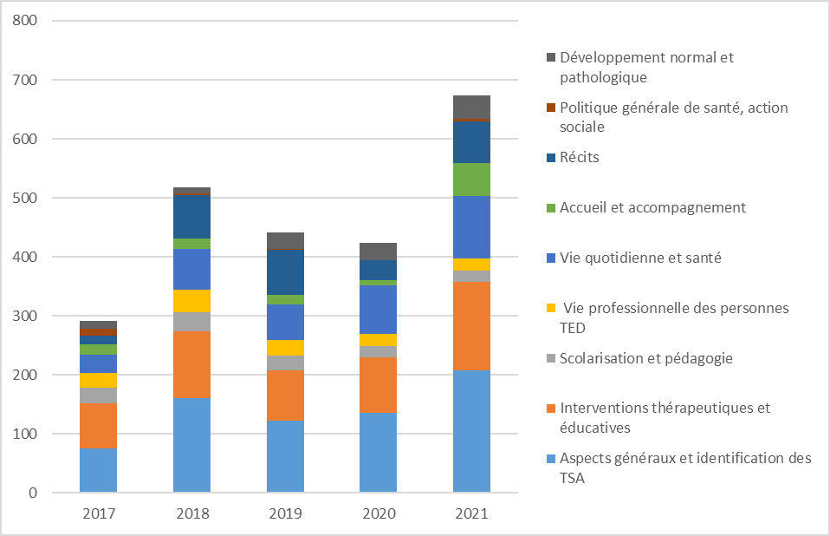
Thématique des demandes

Slide 16
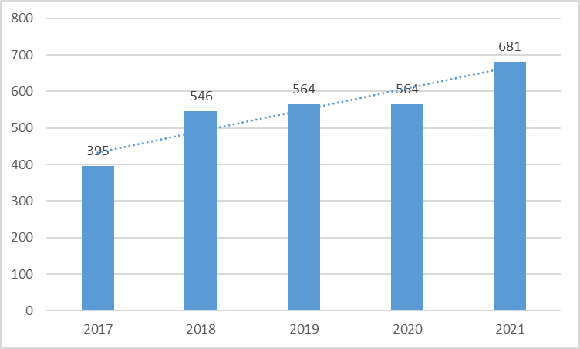
Nombre de documents prêtés

Slide 17
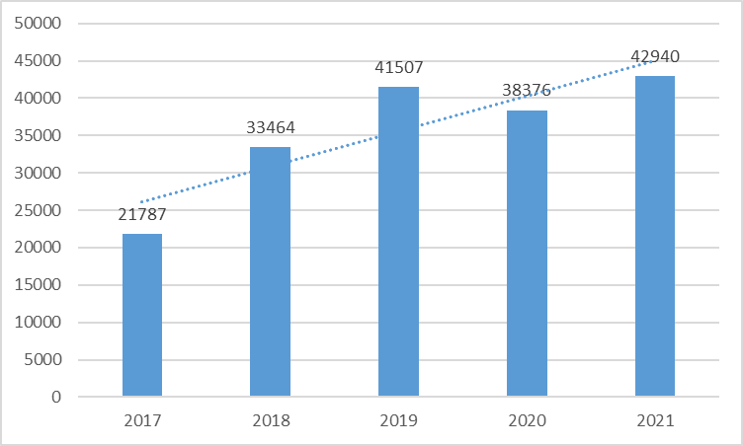
Nombre de visites sur le site internet

Slide 18
SENSIBILISATIONS / FORMATIONS

Slide 19
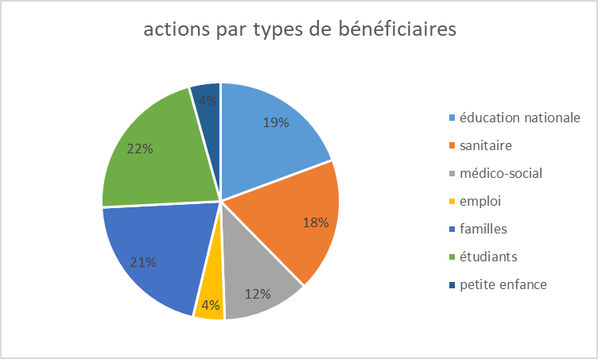
Sensibilisations / formations
93 actions :
190 demi-journées
pour un total de 2138 participants
Notes:
197 demi-journées = 100 jours = 700h de travail. Souvent interventions s’effectuent en binôme.
1ETP = 1820h / an
En 2016 : 25 actions pour 1363 participants

Slide 20
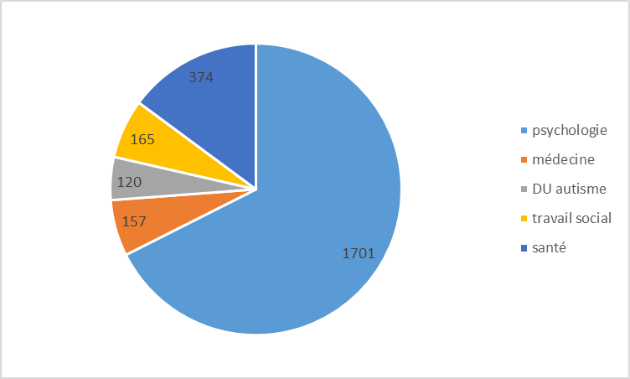
Nombre d’heures d’accueil par type de stagiaires
Nombre total d’heures : 2517
Notes:
Périodes COVID

Slide 21
ANIMATION DE RESEAUX

Slide 22
Réseaux départementaux
50 rencontres :
E67 : réseau familles, réseau fratries, réseau inter-professionnel, réseau inter-établissement, réseau psychologues, réunions techniques MDPH
A67 : réseau psychologues, rencontres échanges familles (de personnes TSA SDI), comité technique du dispositif emploi accompagné
E+A67 : groupes OSPI « orientation scol., pro et inclusion »
E68 : réseau parents
A68 : réseau @spirit (personnes TSA SDI), groupe de parole, réseau interétablissement TSA SDI, rencontre SAMSAH, groupe neuropsychologues/ psychologues,
E+A 68 : réseau 4x4, réseau interétablissement
E+A67 + E+A68 : réunions cliniques interpôles
461 participants
Notes:
Périodes COVID

Slide 23
Rencontres régionales et nationales
Participation du CRA Alsace aux instances :
Régionales : réunions avec l’ARS Grand Est et les CRA Lorraine et Champagne-Ardenne, CTRA, réunions avec l’ARS et le GNCRA
GNCRA : comité directeurs / coordinateurs, AG, bureau directeur, conseil des professionnels, groupes de travail DITP et thématiques (Insertion pro, TSA SDI)
Notes:
Périodes COVID

Slide 24
RECHERCHE

Slide 25
Projet psychoéducation pour personnes avec TSA SDI
CRA Alsace Pôle A68 / UNISTRA
26 rencontres
entre 2 et 4 participants selon la séance
67 h
Notes:
Périodes COVID

Slide 26
DEMARCHE QUALITE

Slide 27
Évaluation interne : 2013
Evaluation externe : 2014
Référentiel d’évaluation de la qualité des ESMS
Autorisation de fonctionnement du CRA Alsace : renouvellement en 2020 (valable 15 ans)
Projet d’établissement : 2020-2024
Modalité de participation des usagers :
COS
enquêtes de satisfaction
Notes:
Échéances de l’auto-évaluation et de l’évaluation externe seront publiées par décret en octobre 2022
Satisfaction des usagers, de nombreuses actions (sensibilisations + réseaux) ayant été assurées en 2021 en distanciel en raison du contexte sanitaire, les enquêtes de satisfaction n'ont pas pu être recueillies. De plus, le suivi de la procédure de recueil de satisfaction n'a pas été assuré. Il sera assuré dorénavant par la coordinatrice du CRA Alsace (poste créé à compter du 1er janvier 2022).

Slide 28
PERSPECTIVES 2022
Notes:
Missions
Nouveaux projets
Nouveaux partenariats
Aspects RH: mouvements et formation (colloque de lyon en mai et arapi au croisic en octobre)
2021 CRA Alsace : ETP 13,5

Slide 29
Pôle Enfants Adolescents 67

Slide 30
Missions du CRA
- Poursuite des évaluations complexes avec poursuite de la réduction des files d’attente par le recrutement d’un temps plein de psychologue supplémentaire
- Poursuite du travail de réseau avec le secteur sanitaire, médico-social, social, de la petite enfance, l’Education Nationale, les familles : réunions, consultations conjointes avec mise en place de conventions
- Création du réseau animateurs
- Suivi du projet Ema Santé en lien avec Ema Hop
- Réunions cas complexes avec les EPDA, les autres pôles du CRA, le Centre Schizophrénie et le CRTLA
- Poursuite des sensibilisations et formations des étudiants et des professionnels (petite enfance, Education Nationale, centres de loisirs, RAM, secteur sanitaire, médico-social), aidants familiaux : conférences, cours, ateliers interactifs et accueil sur site
Autres :
- Poursuite DASCAA et UEMA
- Participation aux travaux régionaux et nationaux (ARS, GNCRA, Strassend, MDPH)
- Participation aux COPIL et CODIR des EPDA, DASCA, DAR
Nouveaux projets
- Journée Autisme et Santé 29/09/22
- Convention avec l’Education Nationale pour mise à disposition d’un enseignant pour les évaluations
- Préparation de la Journée Partenariat début 2023
- Création du Réseau animateurs
- Participation à un projet universitaire de diffusion grand public de connaissances des TSA
- Tablettes numériques pour évaluation (bilans psychologiques et observations)
- Expertises judiciaires ASE/JE
- Projet lunettes 3 D pour préparation aux soins somatiques

Slide 31
Nouveaux partenariats
- Association Typik Atypik et Association La Courte Echelle
- Milieu médical spécialisé (ORL et implants cochléaires)
- Ema Hop
- Neuropsychologues libéraux
Formation – ressources humaines
1. Formation du personnel
- Colloque international du GNCRA à Lyon en mai 2022
- Congrès national de la SFPEADA à Nancy en juin 2022
- Webinaires sommeil, SFPEA, AAPA, régulation des émotions
- Colloque de l’ARAPI en octobre 2022
- GIS autisme et TND
2. Mouvements du personnel
- retour de Mme Waldmann psychologue de son congé de maternité
- départ de Mme Rahimi psychologue en septembre (20 %) – remplacement prévu
- financement 80 % de temps de psychologue :
- nombreuses absences de la secrétaire qui a dû remplacer ses collègues dans le service du SPEA

Slide 32
Pôle Enfants Adolescents 68

Slide 33
Missions du CRA
Evaluations :
Poursuite des évaluations diagnostiques complexes.
Développement des évaluations diagnostiques partagées avec des équipes du sanitaire et du médico-social.
Développement des « staffs cliniques » : réflexion autour des diagnostics qui interrogent des équipes du sanitaire et du médico-social.
Formation / sensibilisation :
Poursuite formation des médecins généralistes du 68 avec l’équipe de la PCO et des différents professionnels qui ont contractualisé avec elle.
Poursuite formation / sensibilisation à différents professionnels, étudiants, internes…
Groupe de travail / Projet d’établissement :
Participation groupe de travail (groupes thématiques DITP).
Participation aux études cliniques (cas complexes TSA/Schizophrénie).
Réseaux :
Poursuite des différents réseaux dont 4x4, parents, Education Nationale.
Soutien aux familles, aux professionnels
Formation de l’équipe du Pôle 68 Enfants et Adolescents.

Slide 34
Nouveaux projets
Sensibilisation des stagiaires psychologues du Centre Hospitalier de Rouffach.
Nouveaux partenariats
DAR Colmar
Le Phare à Illzach
Aspects ressources humaines (formation, recrutement, etc.)
Recrutement : 1 ETP psychologue, 0,5 ETP éducatrice (disponibilité sur 1 an). 1 ETP psychologue, 0,5 ETP éducatrice (disponibilité sur 1 an).

Slide 35
Pôle Adultes 67

Slide 36
Missions du CRA
Bilans diagnostiques :
Création d’outils d’évaluation de la cognition sociale. Mise en place d’évaluations en milieu écologique
Sensibilisations / formations :
Formation proches aidants « pour personnes + 16 ans TSA DI » :
Création d’un catalogue d’outils d’accompagnement (transférable aux professionnels des ESMS)
Sensibilisation des acteurs du monde du travail « Kit’Com » :
Déploiement de l’outil en Alsace et en Lorraine

Slide 37
ASPECTS RESSOURCES HUMAINES
Mouvements :
recrutement 1 ETP de psychologue
vacance 0,5 ETP d’éducateur spécialisé
postes transverses rattachés A 67 :
CRA Alsace : affectation 0,5 ETP de coordinatrice (CSE)
Grand Est : affectation 0,5 ETP de chargée de projet « mesure 37 »
Formations des agents :
dysphorie de genre
formation des nouveaux arrivants

Slide 38
Pôle Adultes 68

Slide 39
Missions du CRA
Formations aux aidants familiaux d’adultes avec TSA sans DI (automne 2022)
Poursuite de la formation des pôles de psychiatrie au diagnostic du TSA
Relance et extension du réseau psychologues
Activités diagnostique, de réseau, de parole et de sensibilisation / formation habituelles
Nouveaux projets
Déploiement de la mesure 37 dans le Haut Rhin
Nouveaux partenariats
Création du réseau RIPA : réseau cherchant à mettre en lien les différents acteurs sanitaires et médico-sociaux fournissant des services aux adultes avec autisme sans DI
Recherches
Recherche action en collaboration avec le LISEC (Université de Strasbourg) visant à montrer l’efficacité d’un programme de psychoéducation au TSA pour les adultes sans DI (RIPH type 3) ; début prévu en septembre
Recherche participative (consultation et participation) du réseau @SPIRIT (réseau composé d’adultes avec TSA intéressés par la recherche)

Slide 40
AIDA

Slide 41
Missions
Mettre à disposition de l’information actualisée sur les TSA adaptée aux besoins des différents publics (personnes avec TSA, proches et professionnels) :
mise à jour et actualisation du site internet
alimentation et actualisation du fonds documentaire AIDA avec des documents spécialisés en version papier et numérique
diffusion de l’information via une lettre d’informations mensuelle ou les réseaux sociaux (Facebook)
réalisation de supports d’information adaptés aux différents publics (bibliographies, sélections documentaires, dossiers d’information thématiques)
participation aux actions de formation, de sensibilisation et d’informations du CRA Alsace.
Actions à continuer :
Outils numériques :
développement de connaissances des applications pour un public avec TSA
continuer les ateliers découverte de tablettes dans le Haut-Rhin et les mettre en place au pôle enfants 67 pour les familles et les professionnels
répondre aux besoins en accompagnement / formation et expertise des professionnels de terrain en Alsace sur les outils numériques
Développement des antennes documentaires de Strasbourg / Mulhouse selon les moyens

Slide 42
Nouveaux projets
Amélioration de l’accès des différents publics à l’information et la documentation (action 4 du projet d’établissement : groupe de travail constitué avec un représentant de chaque pôle)
Refonte de certaines rubriques du site Internet : actualisation ou création de nouvelles pages En priorité : pages présentant les pôles et leurs missions / page d’information sur les TSA à réactualiser / pages sur le diagnostic en Alsace à retravailler / autres pages à concevoir Réfléchir à une meilleure accessibilité des ressources documentaires avec un portail documentaire plus attractif et adapté aux habitudes et besoins du public.
Travail sur le recensement des structures ressources spécialisées TSA en Alsace pour enfants adolescents et adultes : diagnostic seconde et troisième ligne / accompagnement et prise en charge / scolarisation / insertion professionnelle / loisirs culture/ répit.
Mutualisation de ces ressources sur un document commun entre les différents pôles avec la contribution des secrétaires de chaque pôle. Travailler par étapes : prioriser le diagnostic et l’accompagnement sur l’année 2022
Réflexion sur la forme de présentation de ces ressources : sur le site internet (cartographie) ou sous forme de catalogue (document pdf) ?
3. Participation à la base nationale et au portail DOCautisme :
participation au comité éditorial (choix et planification des dossiers thématiques) et alimentation du portail (sélections et dossiers thématiques)

Slide 43
Aspects matériels :
Problème de place dans le centre de documentation. Comment envisager l’évolution du centre de documentation ?
Problème de matériel informatique : besoin de stockage conséquent pour la documentation numérique du centre de documentation AIDA
Besoin d’outils pour travailler en commun entre les pôles, partager et travailler sur des documents communs de façon mutualisée.

Slide 44
Merci de votre attention

